Slide 1
제 14 장
함수와 포인터 활용

Slide 2
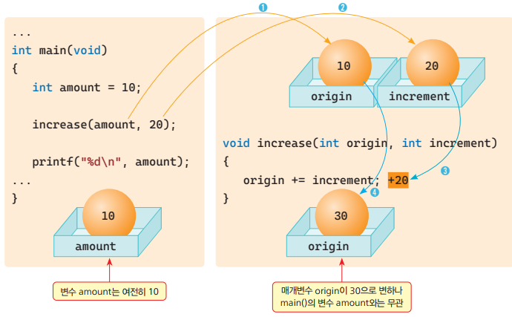
함수에서 값의 전달
값에 의한 호출(call by value) 방식
함수 호출 시 실인자의 값이 형식인자에 복사되어 저장된다는 의미
함수 increase(int origin, int increment) 함수 호출 시
origin += increment; 를 수행하는 함수
변수 amount의 값 10이 매개변수 origin에 복사
상수 20이 매개변수 increment에 복사
함수 increase() 내부 실행
매개변수인 origin 값이 30으로 증가
변수 amount와 매개변수 origin은 아무 관련성이 없음
origin은 증가해도 amount의 값은 변하지 않음
값에 의한 호출(call by value) 방식
함수 외부의 변수를 함수 내부에서 수정할 수 없는 특징

Slide 3
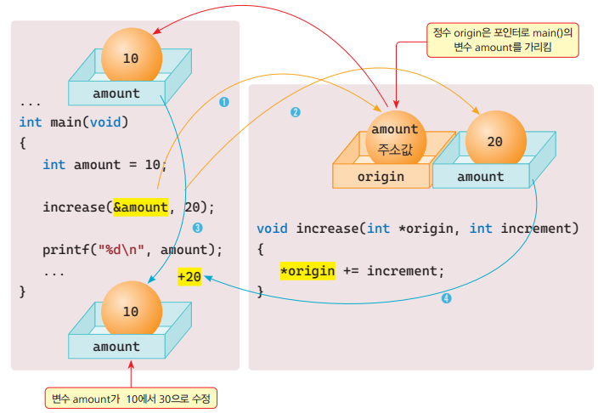
함수에서 주소의 전달
주소에 의한 호출(call by address)
포인터를 매개변수로 사용
함수로 전달된 실인자의 주소를 이용하여 그 변수를 참조 가능
increase(int *origin, int increment)
첫 번째 매개변수를 int *
함수 구현도 *origin += increment;로 수정하여 구현
함수 호출 시 첫 번째 인자가 &amount
변수 amount의 주소 값이 매개변수인 origin에 복사
상수 20이 매개변수인 increment에 복사
함수 increase() 내부 실행
*origin은 변수 amount 자체를 의미
*origin을 증가시키면 amount의 값도 증가
main() 내부에서 amount의 값이 30으로 증가

Slide 4
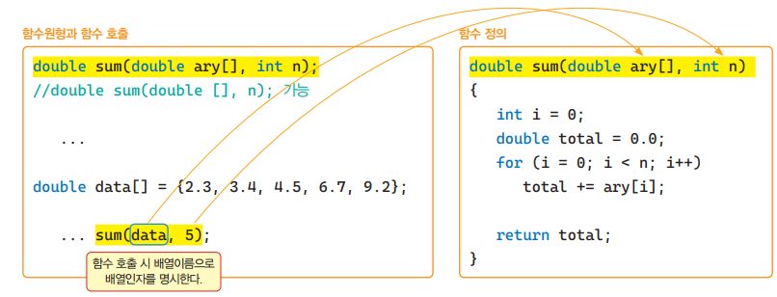
배열이름 매개변수(인자)
함수의 매개변수로 배열을 전달하는 것
배열의 첫 원소를 참조 매개변수로 전달하는 것과 동일
배열을 매개변수로 하는 함수 sum()을 구현
실수형 배열의 모든 원소의 합을 구하여 반환하는 함수
함수 sum()의 형식매개변수는 실수형 배열과 배열크기
배열크기를 두 번째 인자로 사용
매개변수를 double ary[]처럼 기술해도 단순히 double *ary처럼 포인터 변수로 인식

Slide 5
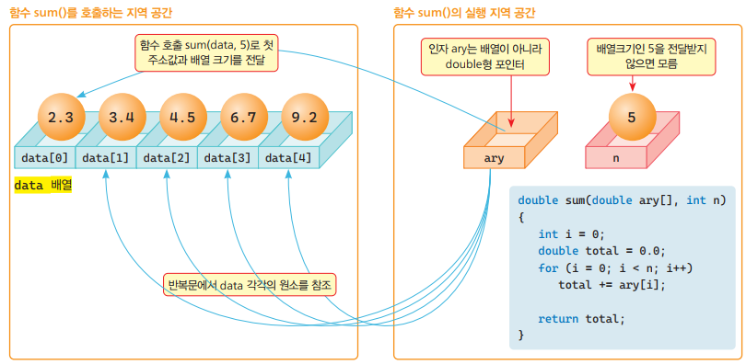
배열크기를 인자로 사용
만일 배열크기를 인자로 사용하지 않는다면
정해진 배열크기만 함수에서 다룰 수 있음
이런 방법은 배열크기가 변하면 소스를 수정해야 하므로 비효율적
배열크기에 관계없이 배열 원소의 합을 구하는 함수를 만들려면
배열크기도 하나의 인자로 사용

Slide 6
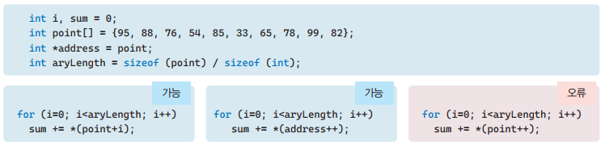
다양한 배열원소 참조 방법
1차원 배열 point에서
간접연산자를 사용한 배열원소의 접근 방법은 *(point + i)
배열의 합을 구하려면 sum += *(point + i); 문장을 반복
문장 int *address = point;
배열 point를 가리키는 포인터 변수 address를 선언하여 point를 저장
문장 sum += *(address++)으로도 배열의 합 가능
배열이름 point는 주소 상수
sum += *(point++)는 사용 불가능

Slide 7
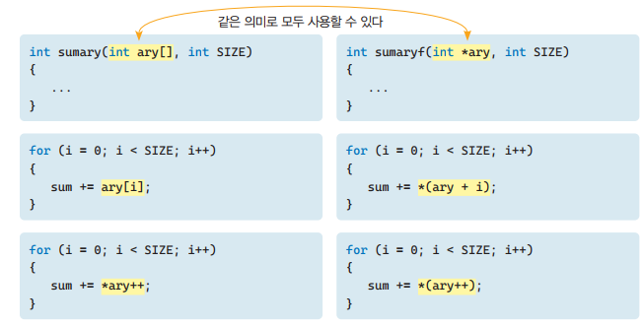
형식 매개변수 int ary[]와 int *ary
함수 머리에 배열을 인자로 기술하는 다양한 방법
함수헤더에 int ary[]로 기술하는 것은 int *ary로도 대체 가능
for 문의 블록
배열 원소의 합을 구하는 문장 4개
변수 ary는 포인터 변수로서 주소 값을 저장하는 변수
증가연산자의 이용 가능
연산식 *ary++
*(ary++)와 같은 의미

Slide 8
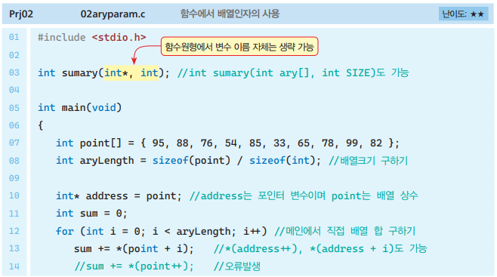
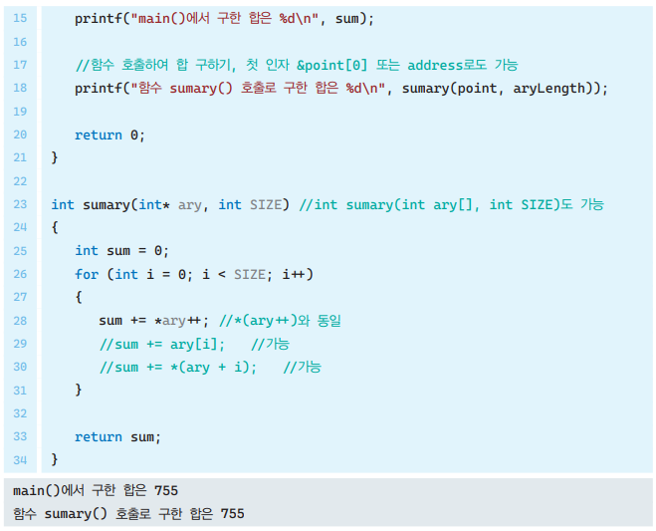
함수에서 배열인자의 사용

Slide 9
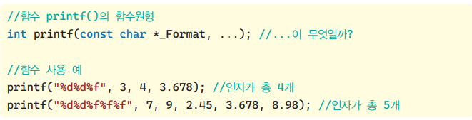
가변 인자(variable argument)
함수에서 인자의 수와 자료형이 결정되지 않은 함수 인자 방식
처음 또는 앞 부분의 매개변수는 정해져 있으나
이후 매개변수 수와 각각의 자료형이 고정적이지 않고 변하는 인자
가변 인자 부분은 …으로 기술
가변 인자인 …의 앞 부분에는 반드시 매개변수가 int n처럼 고정적이어야 함
함수 printf() 함수원형
첫 인자는 char *_Format을 제외하고는 이후에 … 표시
함수 printf()를 호출하는 경우를 살펴보면
출력할 인자의 수와 자료형이 결정되지 않은 체 함수를 호출
출력할 인자의 수와 자료형은 인자 _Format에 %d

Slide 10
가변 인자가 있는 함수 구현(1)
스택에 인자가 저장되는 주소를 이용하여 구현
(예)나열되는 모든 인자들의 합을 구하는 var_sum(int count, …)
#include <stdio.h>
int var_sum(int count, ...);
int main(void)
{
printf("%d\n",var_sum(3,10,20,30));
return 0;
}
int var_sum(int count, ...)
{
int i, sum =0;
for(i=1; i<=count; i++)
{
sum += (&count)[i];
}
return sum;
}

Slide 11
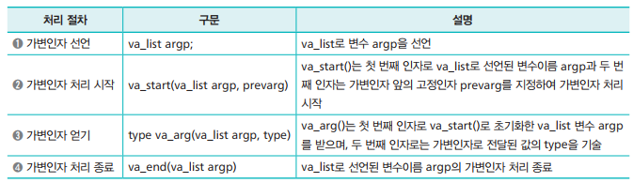
가변 인자가 있는 함수 구현(2)
헤더파일 stdarg.h 필요
함수에서 가변 인자를 구현 과정
➊ 가변인자 선언
마치 변수선언처럼 가변인자로 처리할 변수를 하나 만드는 일
➋ 가변인자 처리 시작
선언된 변수에서 마지막 고정 인자를 지정해 가변 인자의 시작 위치를 알리는 방법
➌ 가변인자 얻기
가변인자 각각의 자료형을 지정하여 가변인자를 반환 받는 절차
매크로 함수 va_arg()의 호출로 반환된 인자로 원하는 연산을 처리
❹ 가변인자 처리 종료
가변 인자에 대한 처리를 끝내는 단계

Slide 12
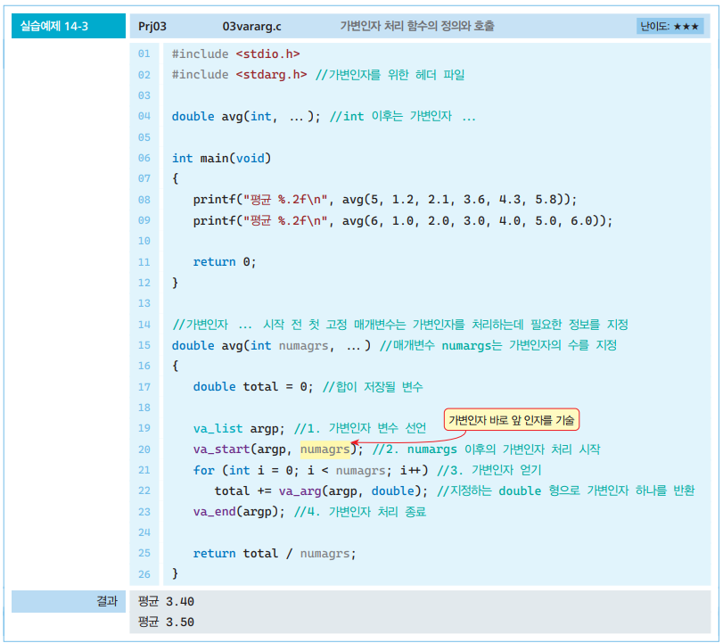
가변인자 처리 함수의 정의와 호출
가변인자 처리 함수 avg(int count, …) 구현
함수 avg()의 마지막 고정인자인 count는 가변인자의 수
double 형인 가변인자를 모두 더한 후 평균을 반환하는 함수

Slide 13
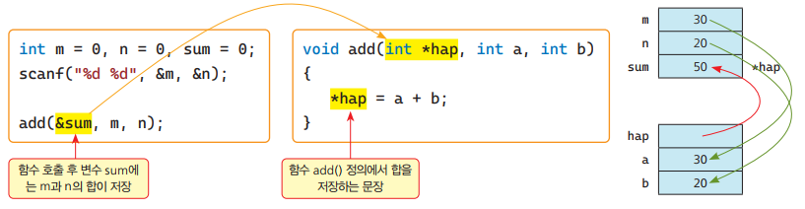
매개변수에 반환용으로 포인터 사용
주소연산자 &
함수에서 매개변수를 포인터로 이용하면 결국 주소에 의한 호출
함수원형 void add(int *, int, int); 에서 첫 매개변수가 포인터인 int *
함수 add()는 두 번째와 세 번째 인자를 합해 첫 번째 인자가 가리키는 변수에 저장 함수
변수인 sum을 선언하여 주소값인 &sum을 인자로 호출

Slide 14
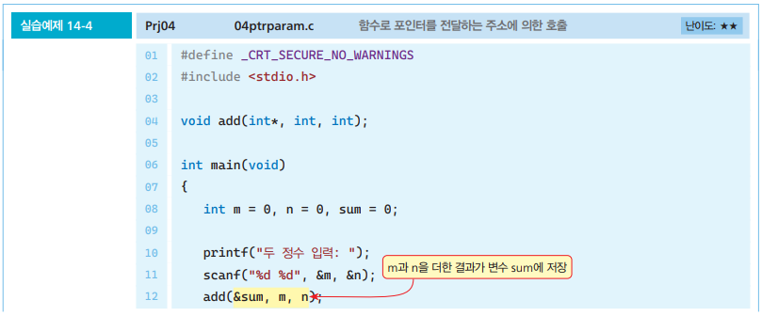
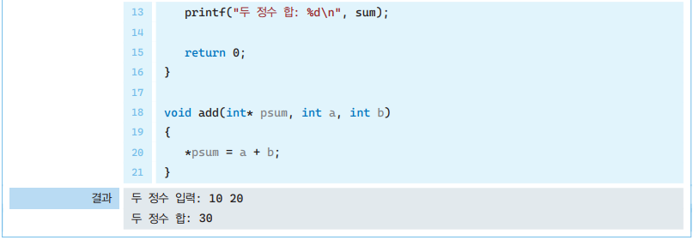
함수로 포인터를 전달하는 주소에 의한 호출

Slide 15
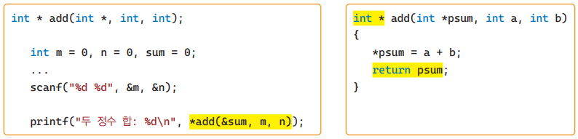
주소값을 반환하는 함수
함수의 결과를 포인터로 반환하는 예
함수원형을 int * add(int *, int, int) 로 하는 함수 add()
반환값이 포인터인 int *
두 수의 합을 첫 번째 인자가 가리키는 변수에 저장한 후
포인터인 첫 번째 인자를 그대로 반환
add()를 *add(&sum, m, n) 호출
변수 sum에 합 a+b가 저장
반환값인 포인터가 가리키는 변수인 sum을 바로 참조

Slide 16
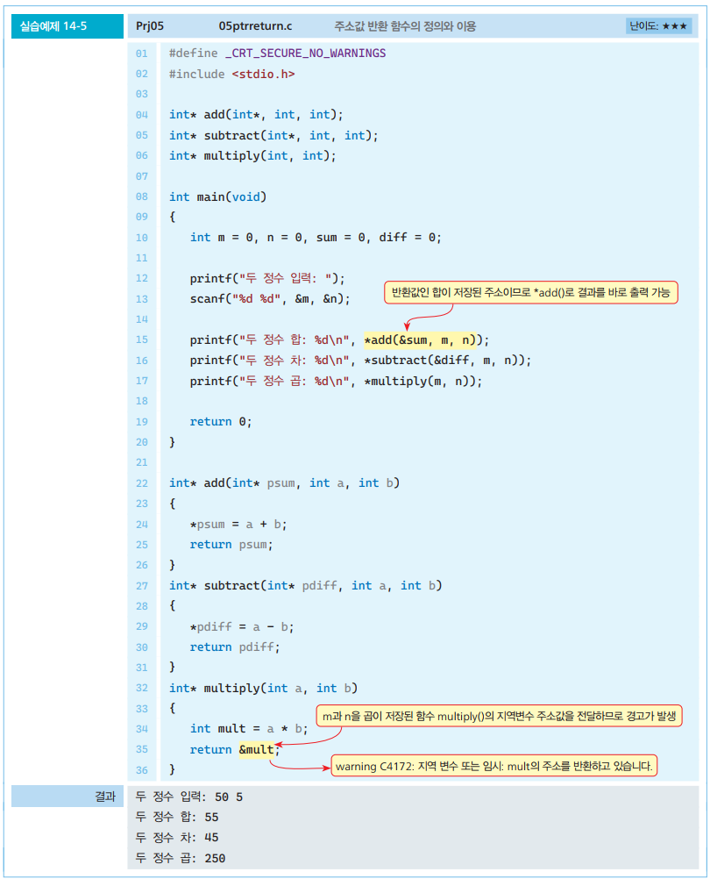
주소값 반환 함수의 정의와 이용
함수 multiply()
인자인 두 수의 곱을 지역변수인 mult에 저장한 후 &mult로 포인터를 반환
지역변수
함수가 종료되는 시점에 메모리에서 제거되는 변수
지역변수 주소값의 반환은 문제를 발생시킬 수 있음
제거될 지역변수의 주소값은 반환하지 않는 것이 바람직

Slide 17
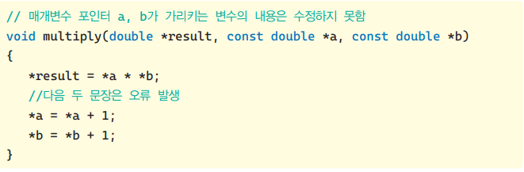
상수를 위한 const 사용
포인터를 매개변수로 이용하면 수정된 결과를 받을 수 있어 편리
이러한 포인터 인자의 잘못된 수정을 미리 예방하는 방법
수정을 원하지 않는 함수의 인자 앞에 키워드 const를 삽입
참조되는 변수가 수정될 수 없게 함
const double *a, const double *b
*a와 *b를 대입연산자의 l-value로 사용 불가능
즉 *a와 *b를 이용하여 그 내용을 수정 불가능
const double *a와 double const *a 는 동일한 표현

Slide 18
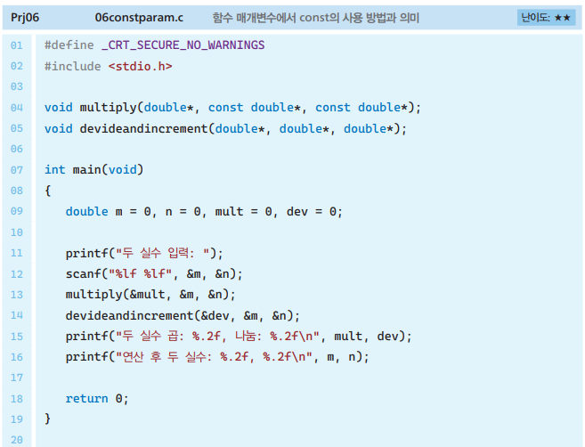
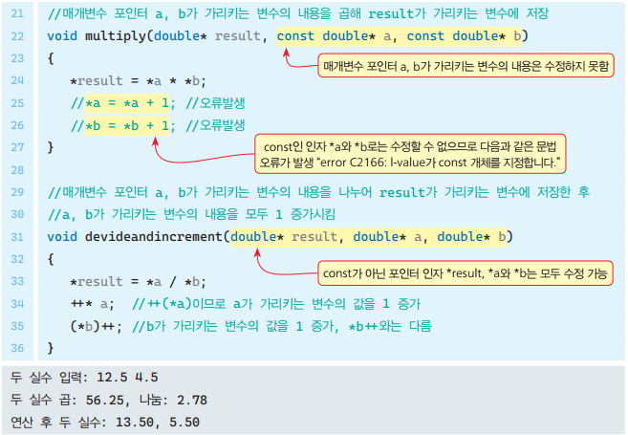
함수 매개변수에서 const의 사용 방법과 의미
함수 devideandincrement(double *result, double *a, double *b)
인자가 모두 const가 아니므로 그 인자가 가리키는 변수의 내용을 모두 수정 가능
*a와 *b를 나눈 결과를 *result에 저장한 후 *a와 *b를 각각 1씩 증가시키는 함수

Slide 19
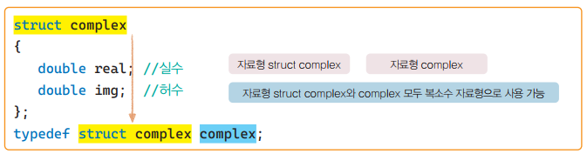
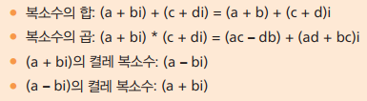
복소수를 위한 구조체
구조체 complex
실수부와 허수부를 나타내는 real과 img를 멤버로 구성
복소수(complex number)
실수의 개념을 확장한 수로 a + bi로 표현
여기서 a와 b는 실수이며, i는 허수단위로 i² = -1을 만족
a는 실수부, b는 허수부
복소수에서의 사칙 연산

Slide 20
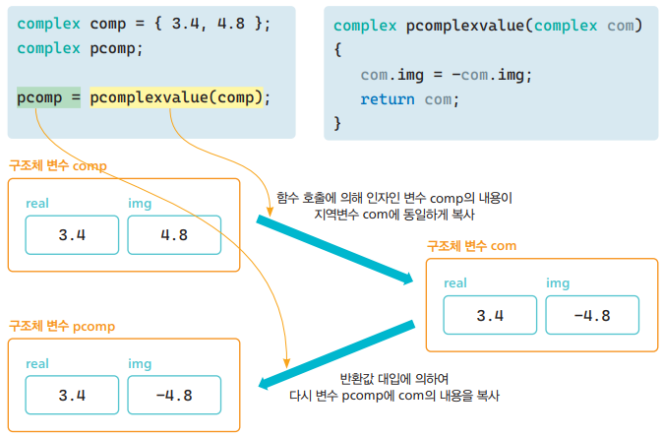
구조체 인자 함수(1): 인자에 구조체 사용
함수 paircomplex1()
인자인 복소수의 켤레 복소수(pair complex number)를 구하여 반환하는 함수
복소수 (a + bi)의 켤레 복소수는 (a - bi)
함수의 인자와 반환값으로 구조체 이용이 가능
구조체 인자를 값에 의한 호출(call by value) 방식으로 이용
매개변수인 구조체 지역변수 com
실인자의 구조체 값을 모두 복사하는 방식으로 구조체 값을 전달 받음

Slide 21
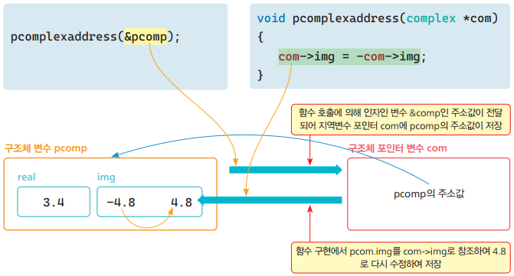
구조체 인자 함수(2): 인자에 구조체 포인터 사용
주소에 의한 호출(call by address) 방식으로 수정
pcomplexaddress()는 인자를 주소값으로 저장
실인자의 변수 comp의 값을 직접 수정하는 방식
이 함수를 호출하기 위해서는 &pcomp처럼 주소값을 이용해 호출

Slide 22
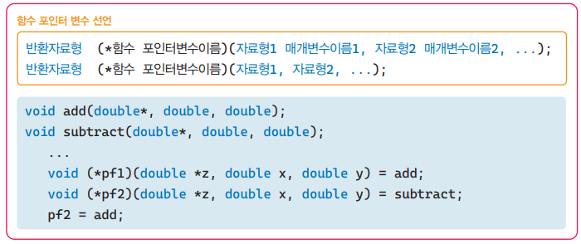
함수 포인터
함수 포인터(pointer to function)
함수의 주소값을 저장하는 포인터 변수
즉 함수를 가리키는 포인터
함수의 주소를 저장할 수 있는 변수
반환형, 인자목록의 수와 각각의 자료형이 일치
함수 포인터 선언
함수원형에서 함수이름을 제외한 반환형과 인자목록의 정보가 필요

Slide 23
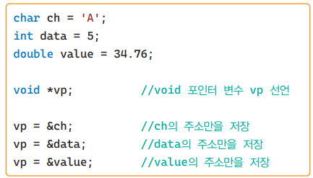
void 포인터
void 포인터 개념
포인터
주소값을 저장하는 변수
포인터가 가리키는 대상의 구체적인 자료형의 포인터로 사용이 일반적
int *, double *
주소값이란 참조를 시작하는 주소에 불과
자료형을 알아야 참조할 범위와 내용을 해석할 방법을 알 수 있음
void 포인터(void *)는 무엇일까?
void 포인터는 자료형을 무시하고 주소값만을 다루는 포인터
대상에 상관없이 모든 자료형의 주소를 저장할 수 있는 만능 포인터로 사용 가능
void 포인터에는 일반 포인터는 물론 배열과 구조체 심지어 함수 주소도 저장 가능

Slide 24
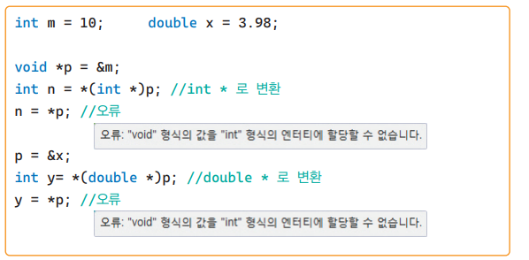
void 포인터 활용
void 포인터는 모든 주소를 저장 가능
가리키는 변수를 참조하거나 수정이 불가능
주소값으로 변수를 참조하려면 결국 자료형으로 참조범위를 알아야 하는데
void 포인터는 이러한 정보가 전혀 없이 주소 만을 담는 변수에 불과하기 때문
void 포인터는 자료형 정보는 없이 임시로 주소 만을 저장하는 포인터
그러므로 실제 void 포인터로 변수를 참조하기 위해서는 자료형 변환이 필요

Slide 25
실습
1 배열의 각 원소를 2배로 만들어 주는 함수 만들기(포인터 변수를 인자로 하는 void 함수 만들 것. (void dblA(int p[], int sz) )
2 배열을 인자로 받아 마지막 원소부터 거꾸로 출력해주는 함수 만들기(void revPrint(int p[], int sz) )
3 문자열의 일부분 잘라내주는 함수 만들기
(void cutStr(char *original_str, int start, int cnt, char *sub_str)
4 세변으로 이루어진 삼각형 구조체를 정의하고, 2개의 삼각형이 동일한지 판별하는 함수만들기
5 문자열을 인자로 받아, 홀수 번째 문자로만 이루어진 문자열과, 짝수 번째 문자로만 이루어진 문자열을 ‘포인터 인자’를 통해 구해주는 함수를 만드시오. 출력은 함수에서 하지 말고 main()에서 하시오. (예)"abcde" => "ace" "bd“
(보너스 문제) 트럼프에서 5장 카드의 스트레이트(straight)와 플러쉬(flush) 여부를 판별하는 함수를 만들고 호출해 보시오.(구조체 사용!)

